Slide 1
VETERİNER HEKİMLİĞİ ETİĞİ

Slide 2
Veteriner hekimliği ???
-İnsan
-Hayvan
-Hayvan Sahibi

Slide 3
Felsefe : Philo+Sophia
Bilgelik Sevgisi
ONTOLOJİ
EPİSTEMOLOJİ
ETİK
ESTETİK
FELSEFE

Slide 4
Kişinin bir uğraşta karşılaştığı ahlaki sorunların
İYİ-KÖTÜ
DOĞRU-YANLIŞ
kavramları içerisinde değerlendirmesidir.

Slide 5
ETİK

Slide 6
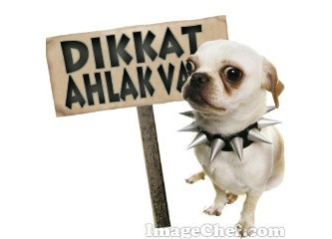
AHLAK
Töre, gelenek, alışkanlık …
???

Slide 7
DEONTOLOJİ
1834-Jeremy Bentham
Gerekli olan şeylerin bilgisi
Normatif bilgi
Yükümlülükler bilgisi
ANAYASA
KANUN /KHK
TÜZÜK
YÖNETMELİK
YÖNERGE

Slide 8
DEONTOLOJİ | ETİK
Topluma hitap eder. | Kişiye hitap eder.
Yazılı hükümlerdir. | Yazılı olmayan hükümlerdir.
İki ucu kapalıdır. | İki ucu açıktır.
Felsefi tartışmaya kapalıdır. | Felsefi tartışmaya açıktır.
Hekimin uymak zorunda olduğu normlardır. | Düşünceleri ölçüp biçmez.
Sınırlıdır. | Sınırlandırılamaz.
Kişiden kişiye değişmez. | Kişiden kişiye değişir.

Slide 9
Etik ilkeler ???
Akıl yürütme sürecinde başvurduğumuz genelleştirilmiş anlatımlardır.
Temel dayanakları???
Genel kabul gören ahlaki kanılar…
Neden gerekli???
Uygulama sırasında karşılaşılan ve etik sorun içeren olayları çözümlemek ve karar vermek için

Slide 10
TEMEL ETİK İLKELER
1)YARARLILIK İLKESİ
(Beneficence)
2)ZARAR VERMEME İLKESİ
(Non nocere)
3) ÖZERKLİK İLKESİ
(Autonomy)
4)ADALET İLKESİ
(Justice)

Slide 11
Zarar Vermeme ve Yararlılık İlkesi
“kaş yapayım derken göz çıkarma…”
Öncelikle zarar verme- primum nil nocere
Başvurulacak girişimin yararları? zararları
olasılık ? risk faktörleri?

Slide 12
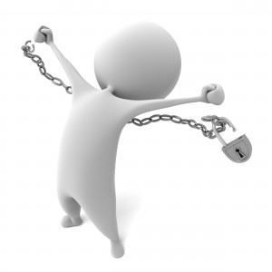
Özerkliğe Saygı İlkesi
Bireylerin bağımsız bir biçimde kendileri hakkında karar vermeleri
Kişinin kendi kendine serbestçe karar verebilme hakkı
“hasta hakları” – “vatandaş hakları”- “tüketici hakları”

Slide 13
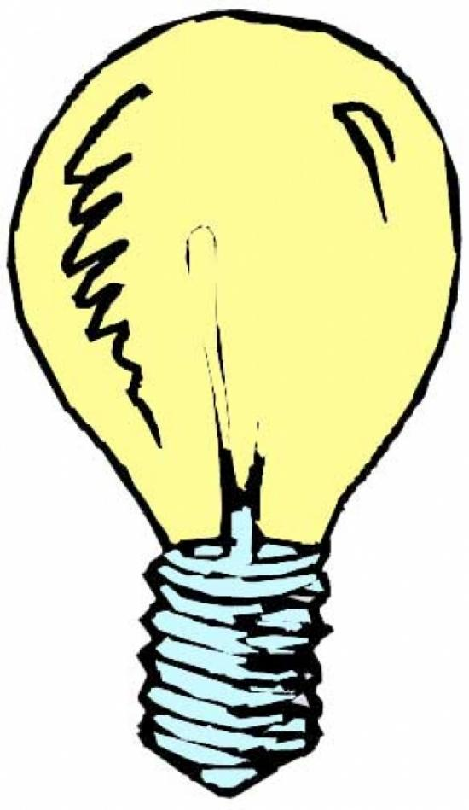
Aydınlatılmış onam
Bir hastanın kendisine uygulanacak tanı ve tedavi yöntemlerinin kapsamını, yararlarını, risklerini varsa başka seçenekleri bilerek bir uygulamayı kabul etmesi

Slide 14
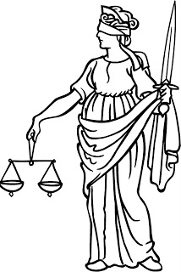
Adalet İlkesi
Bir etik yargıya ulaşırken söz konusu insanların eşit oldukları düşüncesine dayanır.
Hak? Adalet?
Adalet, hakların toplum tarafından gözetilmesi, son sınırına kadar kullanılmasını sağlayan güvencedir.
Hipokrat…
ırk,dil,din,cinsiyet,sosyal sınıf…

Slide 15
1)Denkleştirici Adalet:
Hak üleştirmekte taraflar eşittir. Mutlaktır.
2)Dağıtıcı Adalet:
Hak paylaşımı herkesin yeteneğine ve toplumsal durumuna göre yapılır. Görecelidir.
a)Eşitlikçi Yaklaşım (Egalitarian)
b)Yararcı Yaklaşım (Utilitarian)
c)Liyakatçı Yaklaşım (Meritarian)

Slide 16
a)Eşitlikçi Yaklaşım (Egalitarian)
İlk gelen hizmeti alır…
Piyangocu tavır…
b)Yararcı Yaklaşım (Utilitarian)
En fazla sayıda kişiye, en büyük iyilik…
c)Liyakatçı Yaklaşım (Meritarian)
Bireyin sosyal değeri, toplum içindeki yeri…

